Slide 1
中間発表 厚さ方向繊維配置による熱溶解積層3Dプリント層間強化
東京理科大学大学院 理工学研究科 機械工学専攻
知的材料構造研究室
藤井 愛子

Slide 2
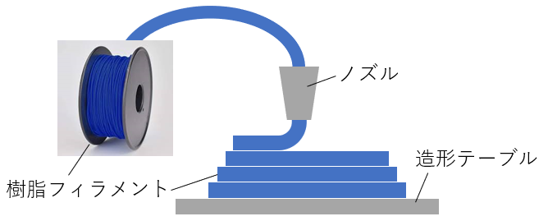
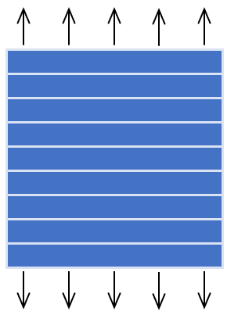
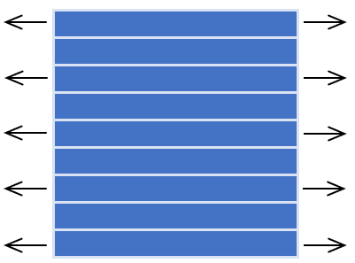
研究背景１｜熱溶解積層法3Dプリンター
熱溶解積層法3Dプリンター
近年最も主流な3Dプリンターの一つ
熱可塑性樹脂を一層ずつ積層させて造形する
→ ミルフィーユのような構造
* 熱可塑性樹脂：熱を与えると柔化する樹脂．(PLA・ABS)
引張強度の異方性
問題点
水平方向：高強度
樹脂の繊維方向に
引っ張られるため
厚さ方向：低強度
引張強度は樹脂同士の
接着強度に依存するため
水平方向と厚さ方向の強度差は2~10倍程度であり，造形物が大きくなるに
従って，厚さ方向の引張強度は低くなる^{[1]}．
[1] 文献の詳細
Notes:
研究室では、大型の３ｄプリンターを使用するのは困難なため、一般的な樹脂性３ｄプリンターを使用します
～～～
そこで私の研究の目的は３つあります
～～～

Slide 3
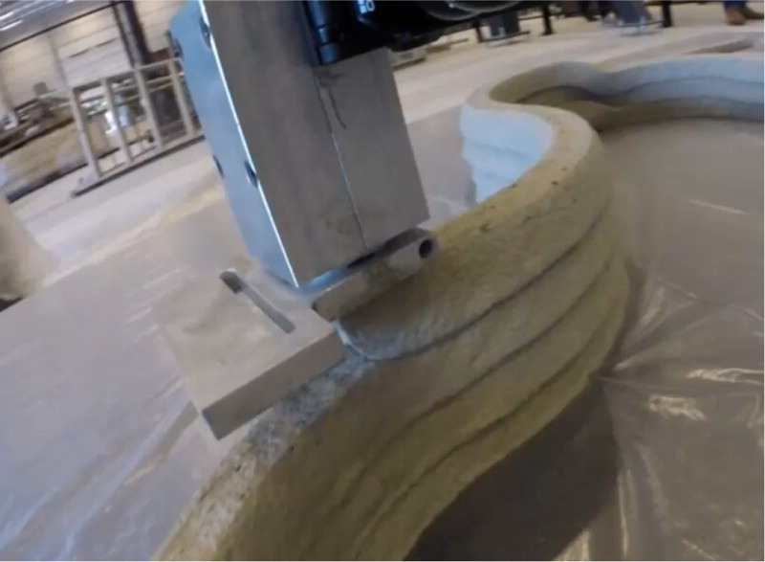
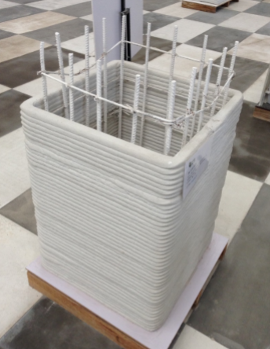
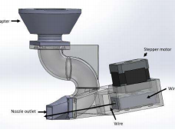
研究背景２｜建設用3Dプリンター
建設用3Dプリンター
モルタルを積層させて家や橋を建設する3Dプリンター
通常コンクリート建築は，耐震性を向上させるため，鉄筋を埋め込む．
→ RC構造（鉄筋コンクリート）
ひとこと[1]
RC構造の自動化
問題点
水平方向：
自動化は
実現している[2]
モルタルの内部に
連続したスチールケーブルを埋め込む
厚さ方向：
自動化は
実現していない
3Dプリント後，
手作業によって
埋め込まれている．
[1] webの引用
[2] 文献の詳細
Notes:
研究室では、大型の３ｄプリンターを使用するのは困難なため、一般的な樹脂性３ｄプリンターを使用します
～～～
そこで私の研究の目的は３つあります
～～～

Slide 4
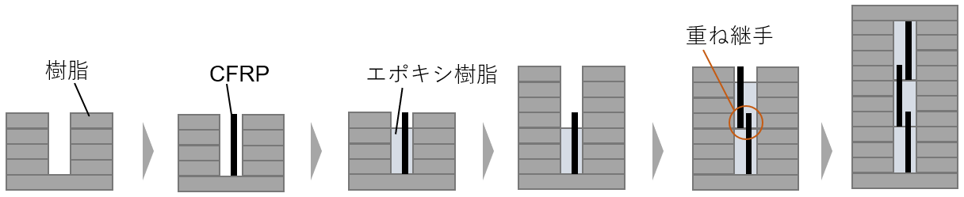
研究目的
自動強化手法
比強度に優れるCFRPと，エポキシ樹脂を埋め込むという強化手法．
* CFRP：炭素繊維強化プラスチック．比強度比剛性が高い複合材料．
(PLA)
メリット
デメリット
飛躍的な強度の向上
汎用性が高い
小型造形物の強化には不向き
コストがかかる．
→ 本手法は，十分な大きさで厚さ方向に高い強度・安全性が求められる時に有効的．
（建設用3Dプリンター）
研究目的
CFRPの埋め込みによる強度向上を３次元シミュレーションによって評価し，より有効的な自動埋め込み手法を提案する．
Notes:
研究室では、大型の３ｄプリンターを使用するのは困難なため、一般的な樹脂性３ｄプリンターを使用します
～～～
そこで私の研究の目的は３つあります
～～～

Slide 5
ひずみは出力時間と引張速度から算出
断面積は

Slide 6
解析方法｜破壊形態
損傷モデル
材料(特に複合材)の内部損傷における剛性低下現象を表現できるモデル．
損傷発生の基準則
最大応力則
材料内の応力が各方向の許容応力を上回った場合に破壊とする．
損傷発生の基準値
詳細が欲しい，代表的な数式
界面は破壊しない
 | PLA | Epoxy | CFRP
引張許容応力 [MPa] | 20.0 | 11.2 | 701 (19)
圧縮許容応力[MPa] | 35.1 | 200 | 1000
剪断許容応力[MPa] | 20.0 | 10.0 | 90.4
せん断
* 括弧内は繊維直行方向
直交
データの出展つける
Notes:
研究室では、大型の３ｄプリンターを使用するのは困難なため、一般的な樹脂性３ｄプリンターを使用します
～～～
そこで私の研究の目的は３つあります
～～～

Slide 7
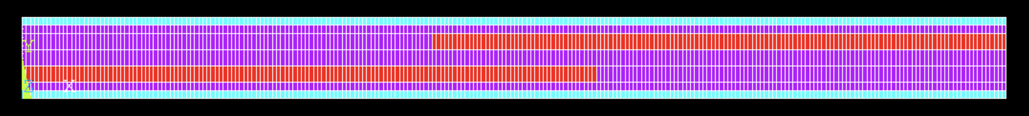
解析モデル
120
できれば縦長
10
Lap joint length
結果
8
Distance between CFRP
2
分割数
エポキシ樹脂
PLA
CFRP
単位: mm
解析モデルの種類 | 解析モデルの種類
 |  | Distance between CFRP [mm] | 20 | 30
Lap joint length [mm] | 10 | 0.5 | 1 | 1.5 | 2 | 2.5 | 3
 | 20 | 0.5 | 1 | 1.5 | 2 | 2.5 | 3
 | 30 | 0.5 | 1 | 1.5 | 2 | 2.5 | 3
Notes:
研究室では、大型の３ｄプリンターを使用するのは困難なため、一般的な樹脂性３ｄプリンターを使用します
～～～
そこで私の研究の目的は３つあります
～～～

Slide 8
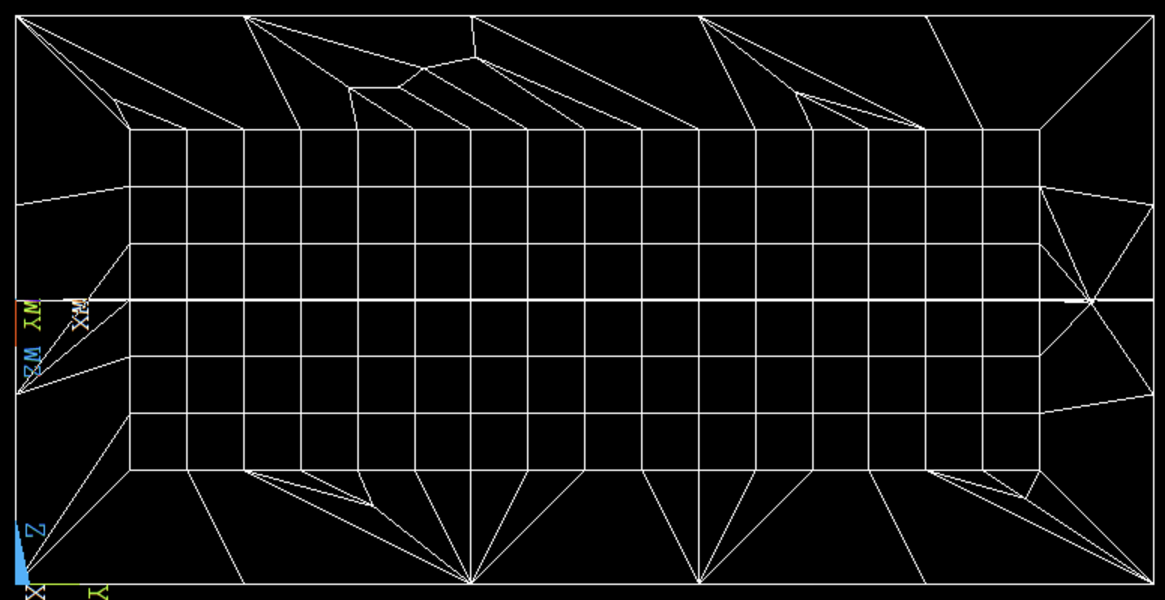
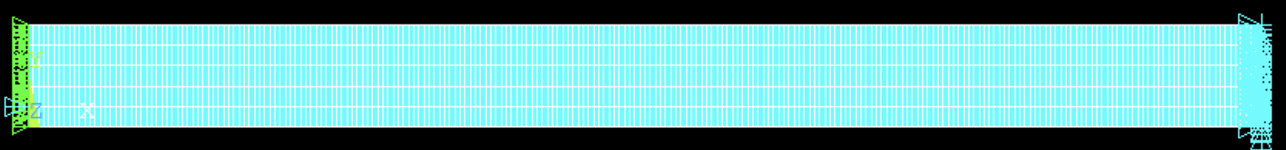
解析モデル
メッシュ分割
メッシュ形状改善できれば改善する．
メッシュの分割数のチェック
CFRP
PLA
分割数
PLA：DIV=2E-3
CFRP：DIV=0.5E-3
エポキシ樹脂：DIV=0.5E-3
わかりづらい
エポキシ樹脂
解析条件
X=120でXYZ方向固定
引張距離：3mm
X=0で固定して，x＝１２０を変位させるのが普通
Notes:
研究室では、大型の３ｄプリンターを使用するのは困難なため、一般的な樹脂性３ｄプリンターを使用します
～～～
そこで私の研究の目的は３つあります
～～～

Slide 9
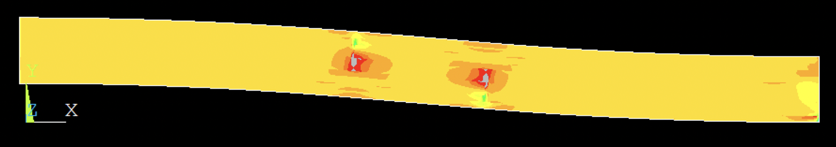
代表的な結果
応力
変位

Slide 10
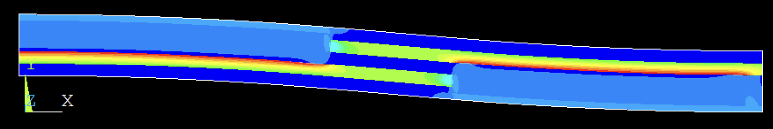
解析結果
応力
CFRPの内側に高い応力集中
せん断応力
CFRPの端部に高い応力が発生
→ CFRPの端部付近のエポキシ樹脂が破壊
Notes:
研究室では、大型の３ｄプリンターを使用するのは困難なため、一般的な樹脂性３ｄプリンターを使用します
～～～
そこで私の研究の目的は３つあります
～～～

Slide 11
解析結果
図のアスペクト比
フォントはそろえる
↓Arial
10mm→10 mm
CFRP間距離が短い
継ぎ手の長さが長い
CFRP間距離が短い
継ぎ手の長さが長い
引張強さが大きい
ヤング率が大きい
Notes:
研究室では、大型の３ｄプリンターを使用するのは困難なため、一般的な樹脂性３ｄプリンターを使用します
～～～
そこで私の研究の目的は３つあります
～～～

Slide 12
結言
試験片の内部損傷を想定した解析モデルを作成し，解析を行った．
重ね継ぎ手長さが長く，CFRP間距離が小さいほど強度，剛性が向上することを確認した．
まぁそりゃそうだよね（を言われないようにしたい）
→何mm離れてば十分，何ミリ重なっていればば十分
V
確認した
→やめる
今後の予定
より複雑な形状の解析
材料間の剥離も考慮した解析
←具体的に
←具体的に
Notes:
研究室では、大型の３ｄプリンターを使用するのは困難なため、一般的な樹脂性３ｄプリンターを使用します
～～～
そこで私の研究の目的は３つあります
～～～

Slide 13
予備スライド

